Slide 1
半年度工作汇报
汇报人：黄 奕 铭
2023年07月10日

Slide 2
目录
研究背景及内容
主要工作
对深渊DAS架构进行建模
对散热结构进行改进
调试自变量，优化总体散热
总结及下一步工作计划

Slide 3
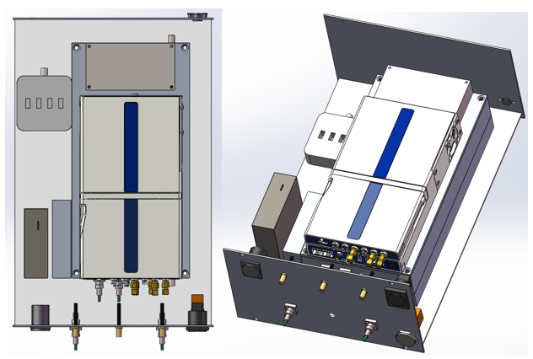
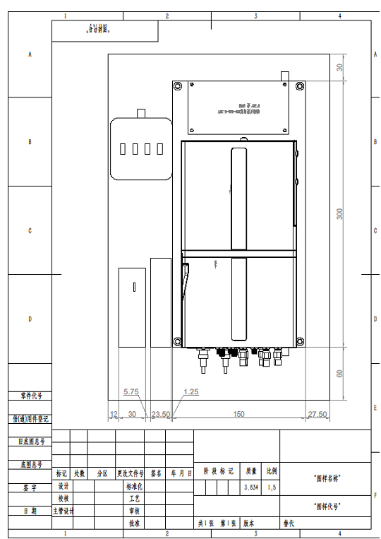
研究背景及内容
深渊DAS机箱的散热情况未曾探究
影响性能、功率等指标
内部结构复杂，实验繁琐
仿真可以相对方便地实现测试不同结构的目的
COMSOL传热模块
深渊DAS内部设计&结构
深渊DAS底板设计

Slide 4
研究背景及内容
背景
基于原有DAS机箱的设计，制造传热仿真中适用的物理模型进行试验
研究内容
建立简化机箱模型，基于当前参数设计
对有影响的部件建模，研究散热影响
调整位置，参数，大小
*基于机箱设计的仿真分析
对比仿真与实验的误差及缺陷

Slide 5
目录
研究背景及意义
主要工作
对深渊DAS架构进行建模
对散热结构进行改进
调试自变量，优化总体散热
总结及下一步工作计划

Slide 6
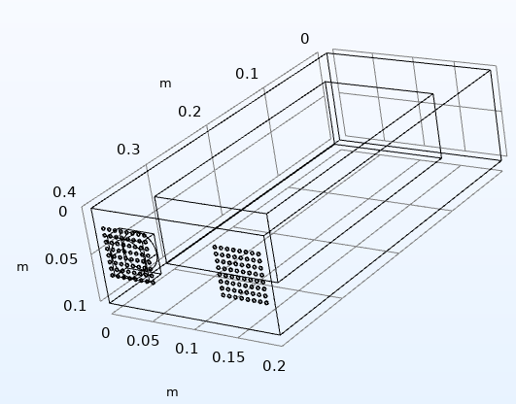
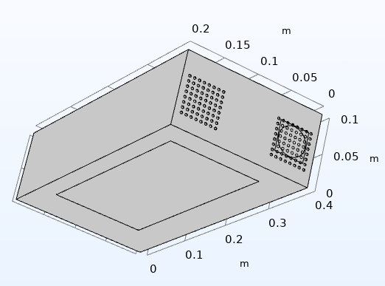
深渊DAS建模和设计的进展
第一版机箱模型
搭建了机箱，外壳，风扇，散热孔等重要部位
尺寸大致与目前设计一致
散热孔，风扇通过差集打通
第一版机箱建模透视图
底部俯视图

Slide 7
目录
研究背景及意义
主要工作
对深渊DAS架构进行建模
对散热结构进行改进
调试自变量，优化总体散热
总结及下一步工作计划

Slide 8
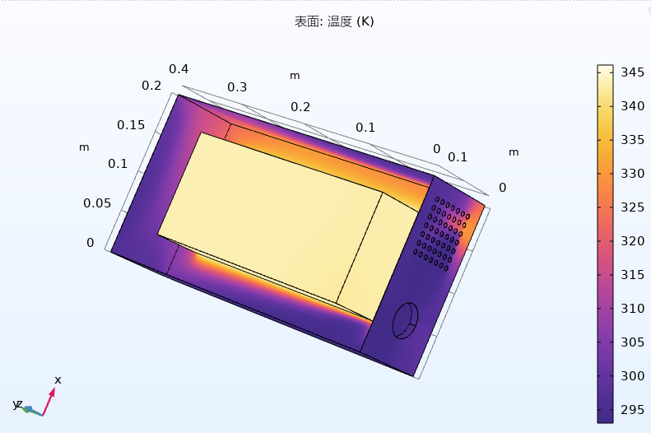
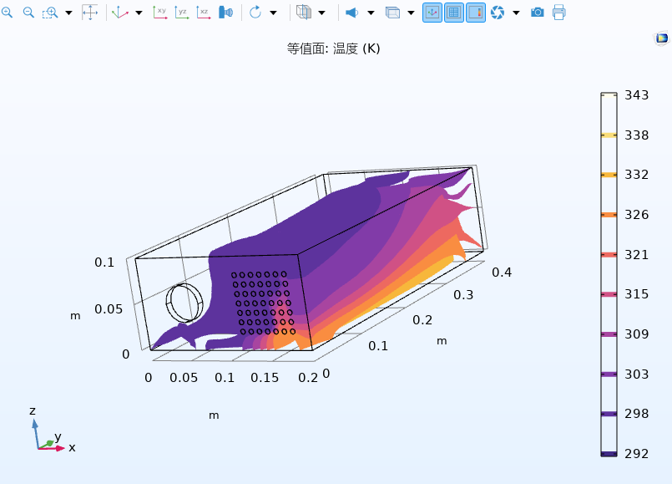
深渊DAS建模改进
第二版机箱模型
风扇促成强制对流
定义风出入口的压力或速度
热通过热源传导至空气形成温度图像
第二版机箱建模温度图
模型等温线

Slide 9
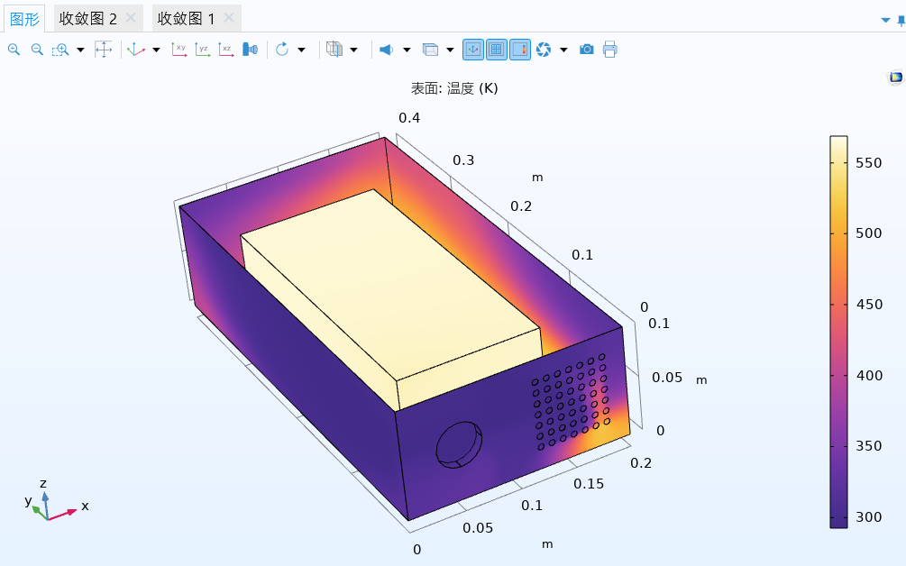
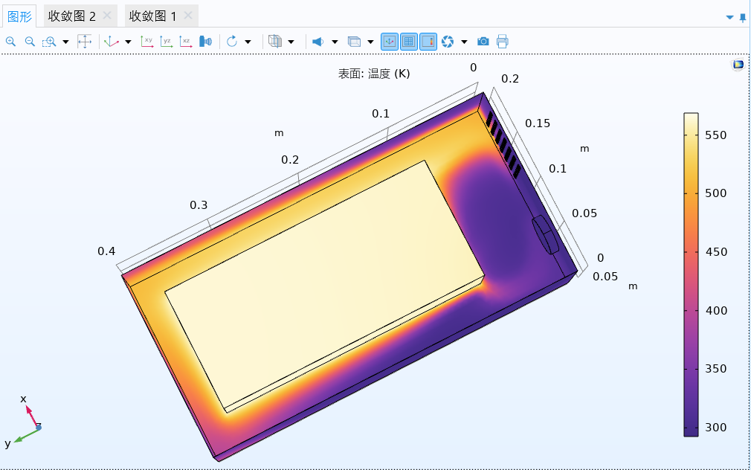
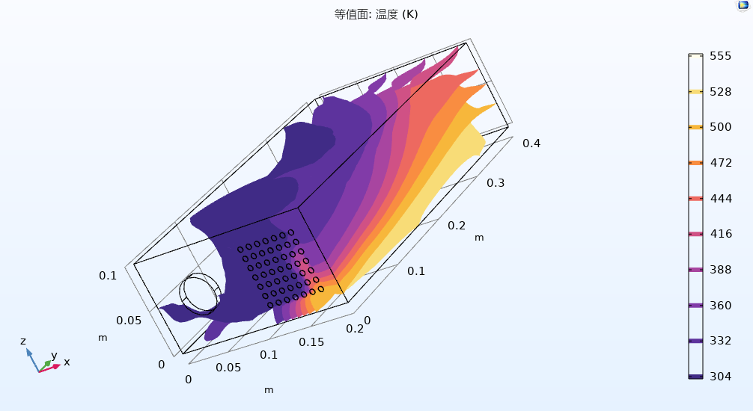
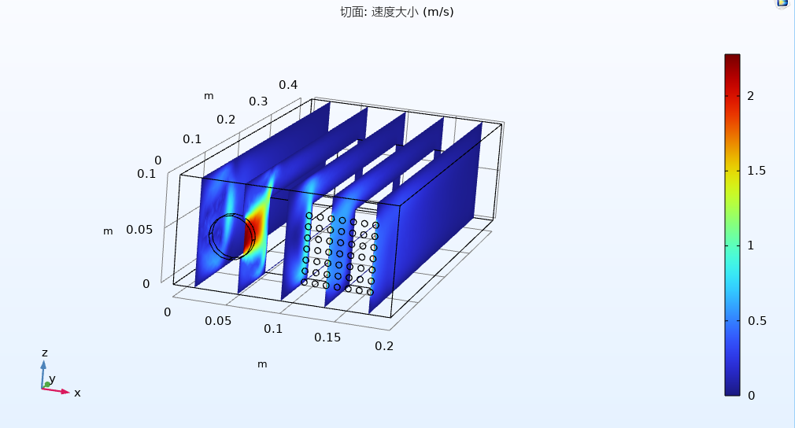
深渊DAS建模改进
温度高颜色则接近白色；温度低颜色则接近深紫
风扇
散热孔
简化版散热温度分布
模型等温线分布
模型内风速分布
Notes:
科学研究热点

Slide 10
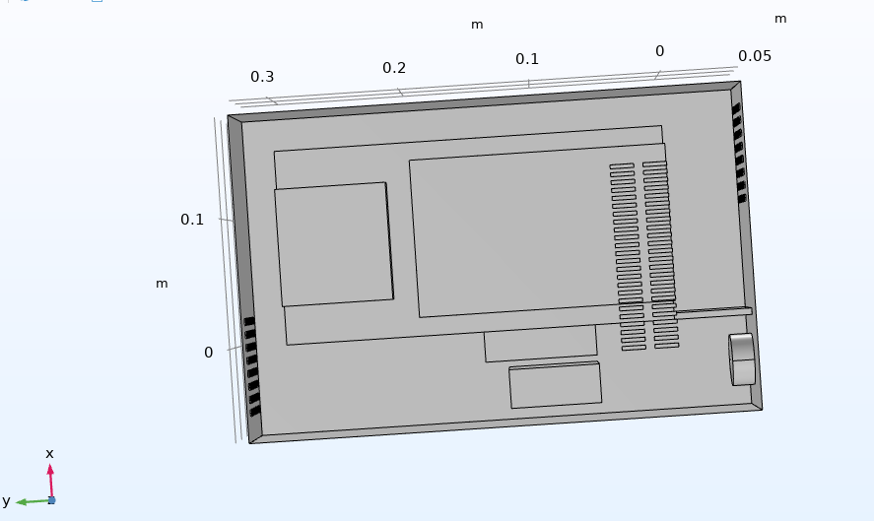
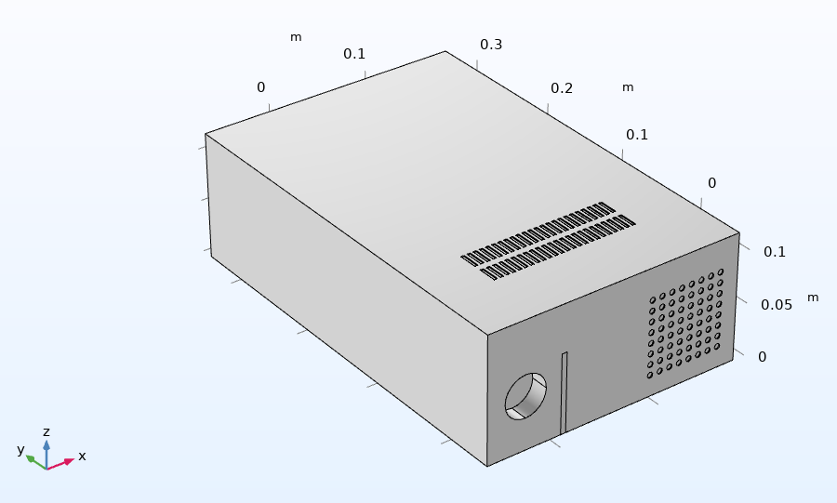
深渊DAS建模改进
第三版机箱模型
改进内部组合体的热源
结构，按目前参数调整大小
添加余下的零件
GPS模块，CRIO9803等
增加挡热板观察效果
机箱内部建模图，舍去顶盖
机箱外壳建模图

Slide 11
目录
研究背景及意义
主要工作
对深渊DAS架构进行建模
对散热结构进行改进
调试自变量，优化总体散热
总结及下一步工作计划

Slide 12
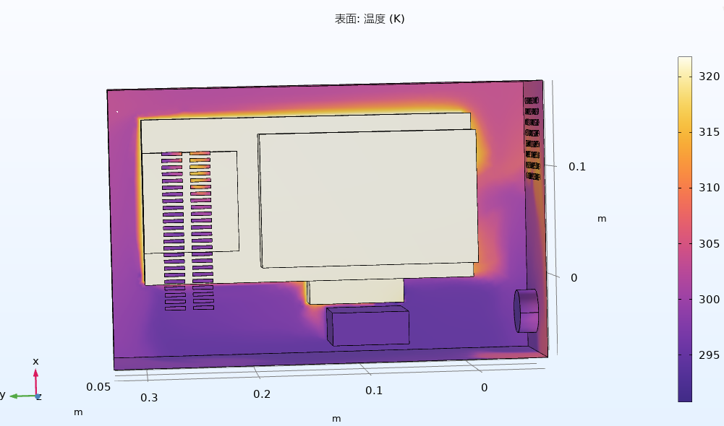
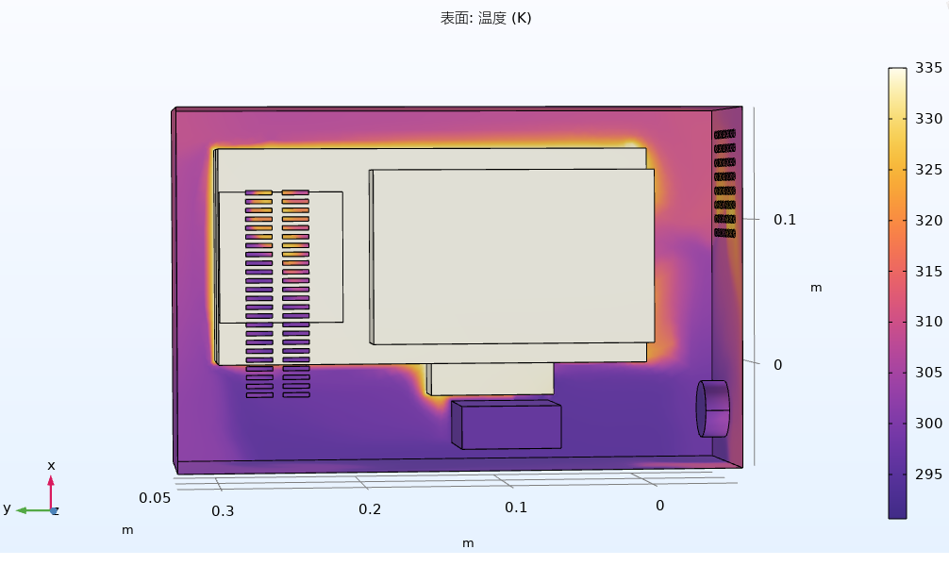
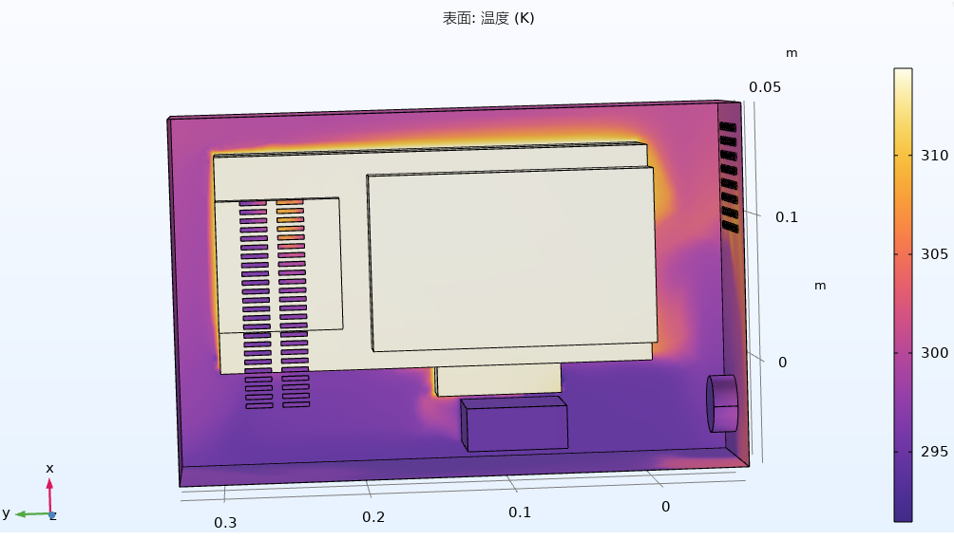
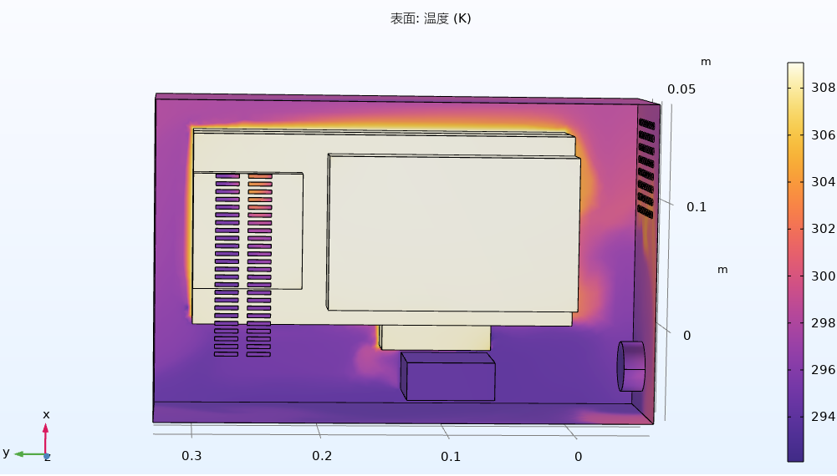
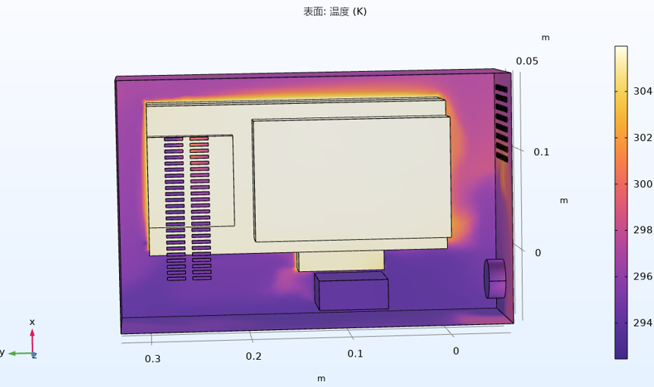
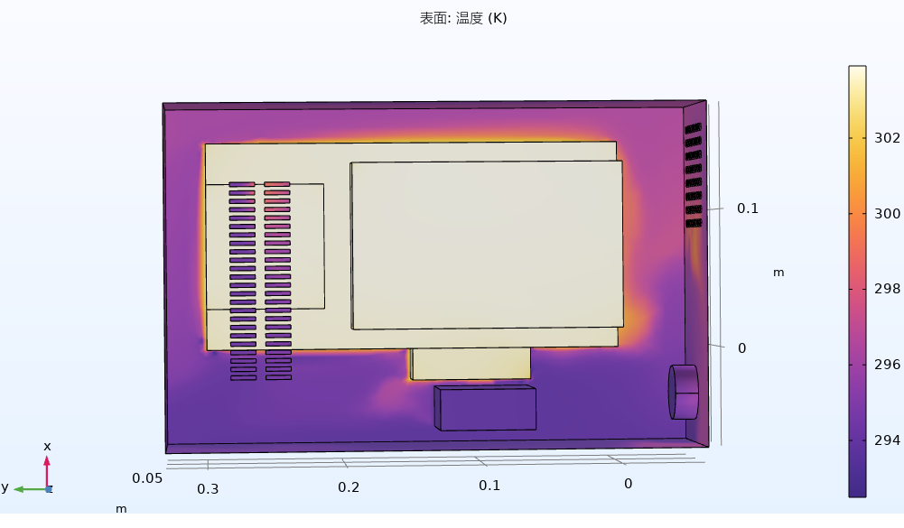






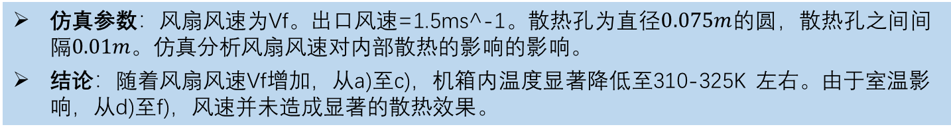
风扇风速分析
(a)
(b)
(c)
V_fan =$2.26ms^{−1}$
V_fan =$1.50ms^{−1}$
$V_{fan}$ =$3.00ms^{−1}$
(d)
(e)
(f)
$V_{fan}$ =$4.00ms^{−1}$
$V_{fan}$ =$5.00ms^{−1}$
$V_{fan}$ =$6.00ms^{−1}$
仿真参数：风扇风速为Vf。出口风速=1.5ms^-1。散热孔为直径$0.075m$的圆，散热孔之间间隔$0.01m。$仿真分析风扇风速对内部散热的影响的影响。
结论：随着风扇风速Vf增加，从a)至c)，机箱内温度显著降低至310-325K 左右。由于室温影响，从d)至f)，风速并未造成显著的散热效果。

Slide 13


风扇风速分析
a)
b)
c)
V_fan =$2.26ms^{−1}$
V_fan =$1.50ms^{−1}$
$V_{fan}$ =$3.00ms^{−1}$
d)
e)
f)
$V_{fan}$ =$4.00ms^{−1}$
$V_{fan}$ =$5.00ms^{−1}$
$V_{fan}$ =$6.00ms^{−1}$
仿真参数：风扇风速为Vf。出口风速=1.5ms^-1。散热孔为直径$0.075m$的圆，散热孔之间间隔$0.01m。$仿真分析风扇风速对内部散热的影响的影响。
结论：随着风扇风速Vf增加，从a)至c)，机箱内温度显著降低至310-325K 左右。由于室温影响，从d)至f)，风速并未造成显著的散热效果。

Slide 14
目录
研究背景及意义
主要工作
对深渊DAS架构进行建模
对散热结构进行改进
调试自变量，优化总体散热
总结及下一步工作计划

Slide 15
总结及下一步工作计划
主要工作目标 | 主要工作内容 | 完成情况
搭建基础深渊DAS传热模型 | 应用COMSOL几何及传热模块 | YES
 | 仿制当前实体搭建基础建模 | YES
 | 输出温度分布，等温线图像 | YES
探究自变量对传热效果的影响 | 风扇风速 | YES
 | 散热孔位置 | YES
 | 机箱外壳尺寸 | NO
基于深渊DAS设计构建复杂传热模型 | 实现输出传热图像，基本符合实际规格 | YES
深渊DAS复杂建模研究 | 未开展 | NO

Slide 16
下一步工作计划
7月10日-7月17日（重点：部件精细化）
热源分割为更细的面
参数与现实模型对齐
7月18日-7月25日（重点：研究自变量）
探索现有自变量不同的反应
加入散热孔大小，室温变化等可能的因素

Slide 17
谢谢！
请老师批评指正！

